Slide 1





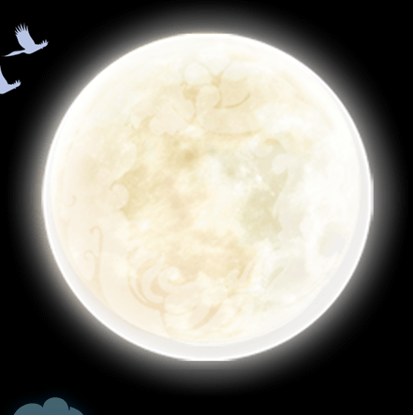


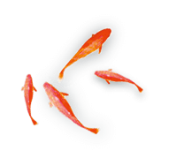
花
月
好
圆
优品PPT恭贺中秋节快乐！

Slide 2

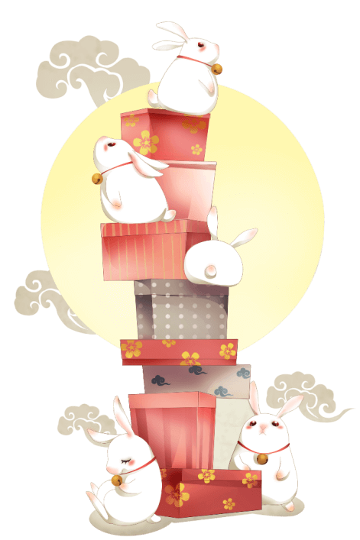

明月几时有
把酒问青天
不知天上宫阙
今夕是何年
https://www.ypppt.com/
行业PPT模板http://www.ypppt.com/hangye/

Slide 3
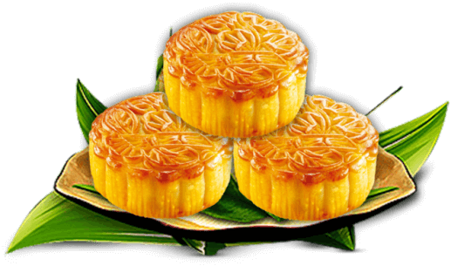
中秋习俗
在中秋节，我国自古就有赏月的习俗，《礼记》中就记载有“秋暮夕月” 即祭拜月神。到了周代，每逢中秋夜都要举行迎寒和祭月。设大香案，摆上月饼、西瓜、苹果、李子、葡萄等时令水果，其中月饼和西瓜是绝对不能少的。西瓜还要切成莲花状。

Slide 4

凭高眺远，见长空万里，云无留迹。桂魄飞来光射处，冷浸一天秋碧。玉宇琼楼，乘鸾来去，人在清凉国。江山如画，望中烟树历历。

Slide 5
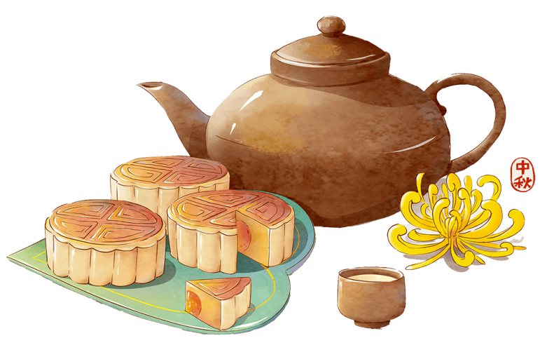
列宿掩缛，长河韬映
柔指雪凝，圆灵水镜
连观霜缟，周除冰净

Slide 6
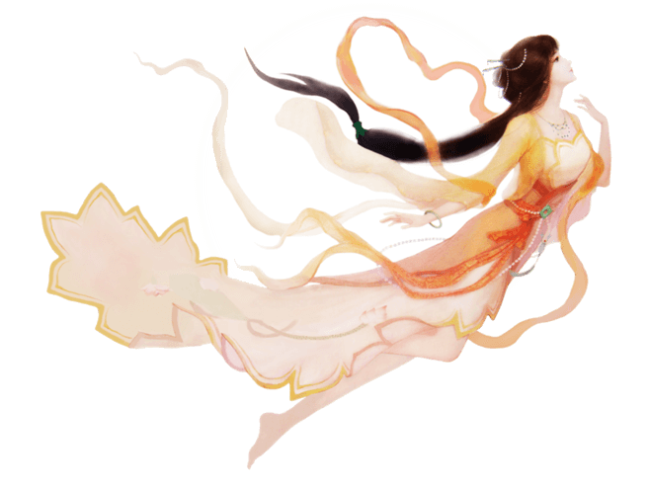
中秋节自古便有祭月、赏月、拜月、吃月饼、赏桂花、饮桂花酒、等习俗，流传至今，经久不息。中秋节以月之圆兆人之团圆，为寄托思念故乡，思念亲人之情，祈盼丰收、幸福，成为丰富多彩、弥足珍贵的文化遗产。中秋节与端午节、春节、清明节并称为中国四大传统节日。
恭 贺 中 秋 节 快 乐！
Notes:
https://www.ypppt.com/

Slide 7
中秋在眼前
思念碧波潋
好友心相连
祝福提前传

Slide 8
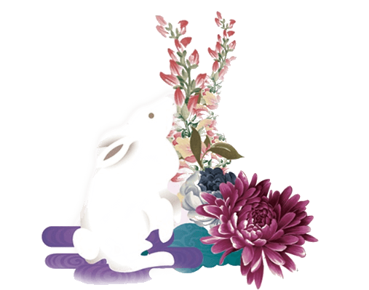

中秋历史
中秋节始于唐朝初年，盛行于宋朝，至明清时，已成为与春节齐名的中国传统节日之一。受中华文化的影响，中秋节也是东亚和东南亚一些国家尤其是当地的华人华侨的传统节日。

Slide 9
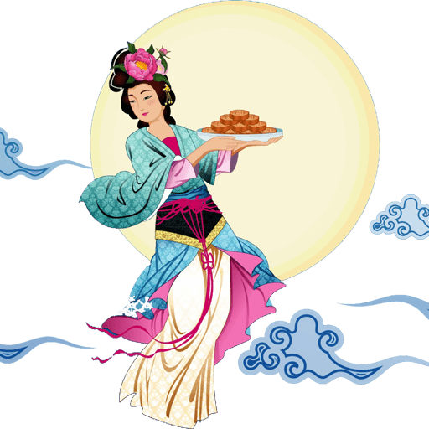
恭 贺 中 秋 节 快 乐！
中秋节始于唐朝初年盛行于宋朝，至明清时，已成为与春节齐名的中国传统节日之一。受中华文化的影响，中秋节也是东亚和东南亚一些国家尤其是当地的华人华侨的传统节日。自2008年起中秋节被列为国家法定节假日。2006年5月20日，国务院列入首批国家级非物质文化遗产名录。

Slide 10
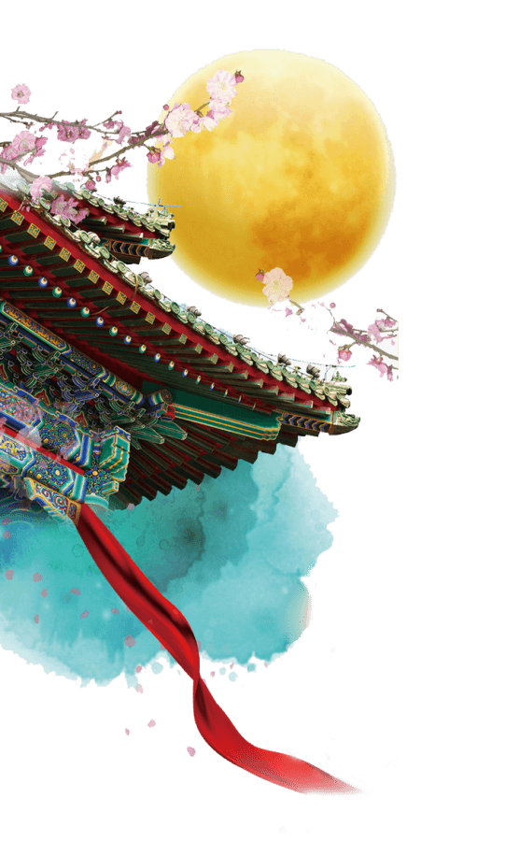
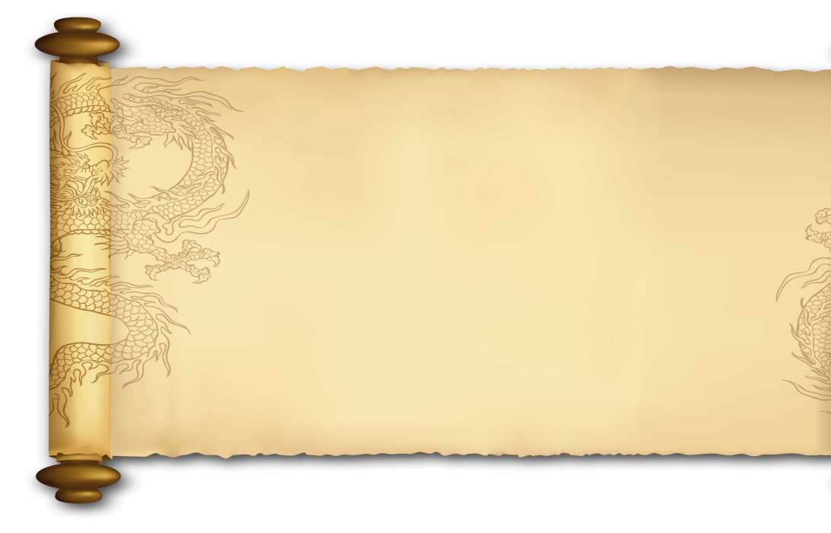
我们的距离虽然远
但是你永远挂在我心中
就如八月十五这一天
希望永远记得我
遥祝中秋节快乐！

Slide 11
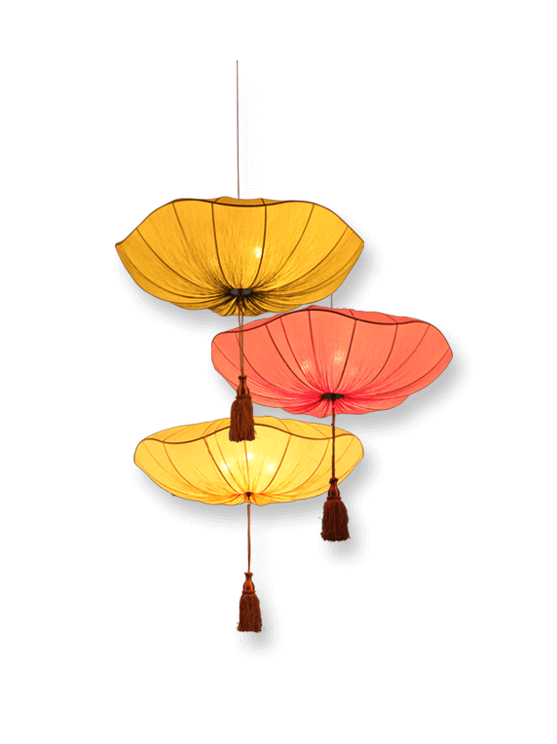
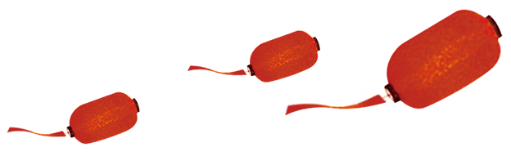
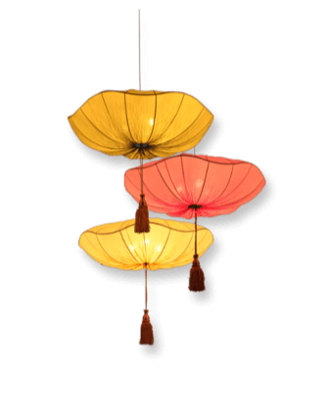
菊散芳于山椒，雁流哀于江濑。
升清质之悠悠，降澄辉之蔼蔼。

Slide 12

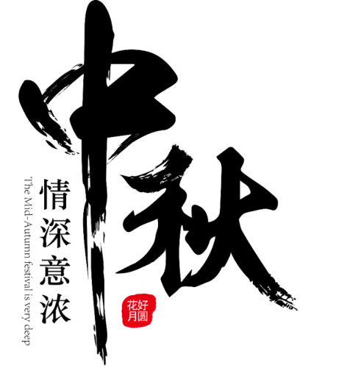
Happy mid autumn day!
恭 贺 中 秋 节 快 乐！

Slide 13
更多精品PPT资源尽在—优品PPT！
www.ypppt.com
PPT模板下载：www.ypppt.com/moban/ 节日PPT模板：www.ypppt.com/jieri/
PPT背景图片：www.ypppt.com/beijing/ PPT图表下载：www.ypppt.com/tubiao/
PPT素材下载： www.ypppt.com/sucai/ PPT教程下载：www.ypppt.com/jiaocheng/
字体下载：www.ypppt.com/ziti/ 绘本故事PPT：www.ypppt.com/gushi/
PPT课件：www.ypppt.com/kejian/
Notes:
模板来自于 优品PPT https://www.ypppt.com/

